Slide 1


MÔN CÔNG NGHỆ MỚI
Tên đề tài: Ứng dụng chat Zalo
Nhóm 5
Nguyễn Cao Trí – 21041951 (Nhóm trưởng)
Trần Thị Quỳnh Như – 21058591
Nguyễn Văn Thạch – 21082071
Trần Hữu Tài - 21039651
Hoàng Huy Tới - 21004305

Slide 2
TÓM TẮT NỘI DUNG
CHƯƠNG 1
CHƯƠNG 3
CHƯƠNG 2
GIỚI THIỆU
PHÂN TÍCH VÀ THIẾT KẾ
Cơ sở lý thuyết
CHƯƠNG 4
CHƯƠNG 5
HIỆN THỰC
KẾT LUẬN

Slide 3


CHƯƠNG 1
Giới thiệu

Slide 4
1.1 TỔNG QUAN
Hệ thống cung cấp dịch vụ lưu trữ đến cộng đồng trên nền tảng xã hội.
Nhiều tiện ích: tìm kiếm, chia sẻ, trao đổi thông tin và hàng loạt các dịch vụ tiện ích khác.
Với sự phát triển hiện đại cùng với thiết bị kết nối internet người dùng có thể tạo tài khoản trên nền tảng mạng xã hội. Trên đó, bạn được tự do liên lạc, trao đổi thông tin với bất kỳ bạn bè, nhóm, người lạ trên toàn cầu.

Slide 5
· HIỂU BIẾT VỀ QUẢN LÝ SIÊU DỮ LIỆU
· PHÂN TÍCH CÁC THÀNH PHẦN CHÍNH
· PHÂN BIỆT LUỒNG DỮ LIỆU VÀ DÒNG DỮ LIỆU
Xây dựng hệ thống quản lý người dùng đảm bảo các chức năng cơ bản của một mạng xã hội: TIÊU CUẨN MỞ
· TỰ ĐỘNG HÓA VÀ GIÁM SÁT
· KHAI THÁC SIÊU DỮ LIỆU
1.2 MỤC TIÊU ĐỀ TÀI
Quản lý người dùng
Hệ thống nhắn tin
Tìm kiếm, trao đổi thông tin
Tương tác, kết nối

Slide 6
1.3 PHẠM VI ĐỀ TÀI
Zalo là ứng dụng mạng xã hội giúp người dùng kết bạn, nhắn tin, chat nhóm và tương tác lẫn nhau.
Ứng dụng phục vụ người dùng thông qua tài khoản người dùng
Triển khai trên cả nền tảng web và mobile.
Tài liệu của ứng dụng Zalo được dùng cho nhóm thiết kế và xây dựng ứng dụng. Đồng thời cho mục đích nâng cấp, bảo dưỡng sau này.

Slide 7
1.4 YÊU CẦU CHỨC NĂNG
Dự án Zalo yêu cầu các chức năng sau:
1. Đăng nhập thông qua số điện thoại (tạo token mỗi phiên đăng nhập).
2. Đăng ký (xác nhận otp gửi về gmail).
3. Đăng xuất.
4. Gửi và nhận tin nhắn, văn bản, video, file, link, emoji.
5. Video call.
6. Gửi kết bạn, xóa kết bạn, hủy lời mời kết bạn, từ chối yêu cầu kết bạn.
7. Tạo nhóm, thêm thành viên, xóa thành viên, giải tán nhóm.
8. Chia sẻ tập tin, tin nhắn, văn bản, video, file cho cá nhân và nhóm.
9. Bảo mật tài khoản và quyền riêng tư người dùng người dùng.

Slide 8
1.5 YÊU CẦU PHI CHỨC NĂNG
Dự án Zalo các yêu cầu phi chức năng sau:
Hiệu suất: Phản hồi ≤ 2s, mượt trên 3G/4G/Wi-Fi
Bảo mật: Mã hóa đầu cuối, xác thực 2 lớp
Tương thích: Hỗ trợ đa hệ điều hành & thiết bị
Khả dụng: phục hồi nhanh
Mở rộng: Hỗ trợ hàng triệu người dùng, dễ mở rộng
Bảo trì: Mã rõ ràng, dễ cập nhật không gián đoạn

Slide 9


CHƯƠNG 2
Cơ sở lý thuyết

Slide 10
Cloud Computing với AWS
Node.js
DynamoDB
Nodemailer
TypeScript
Postman
Android Studio

Slide 11
CHƯƠNG 3
PHÂN TÍCH
&
THIẾT KẾ

Slide 12
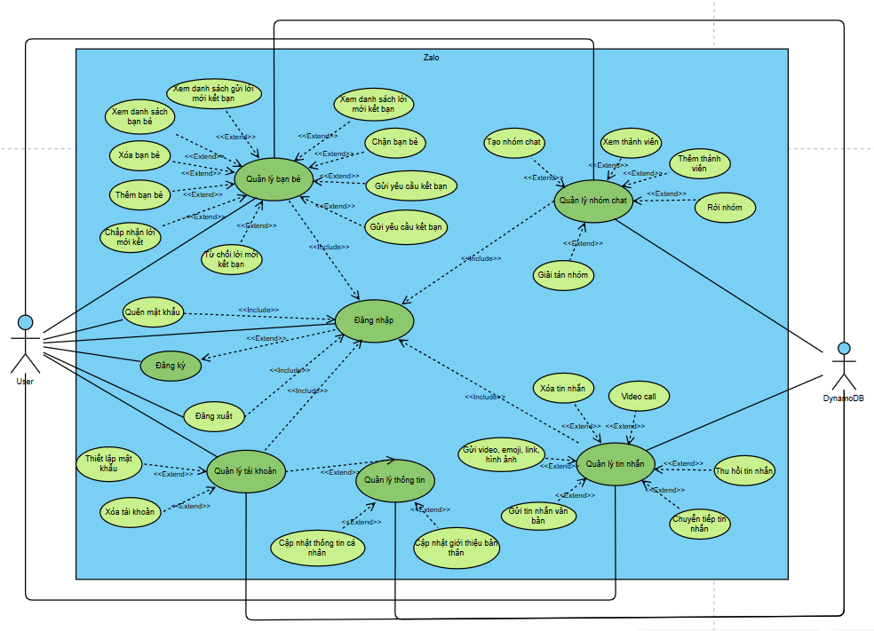
3.1 PHÂN TÍCH YÊU CẦU BẰNG UML
SƠ ĐỒ
USECASE TỔNG QUÁT

Slide 13
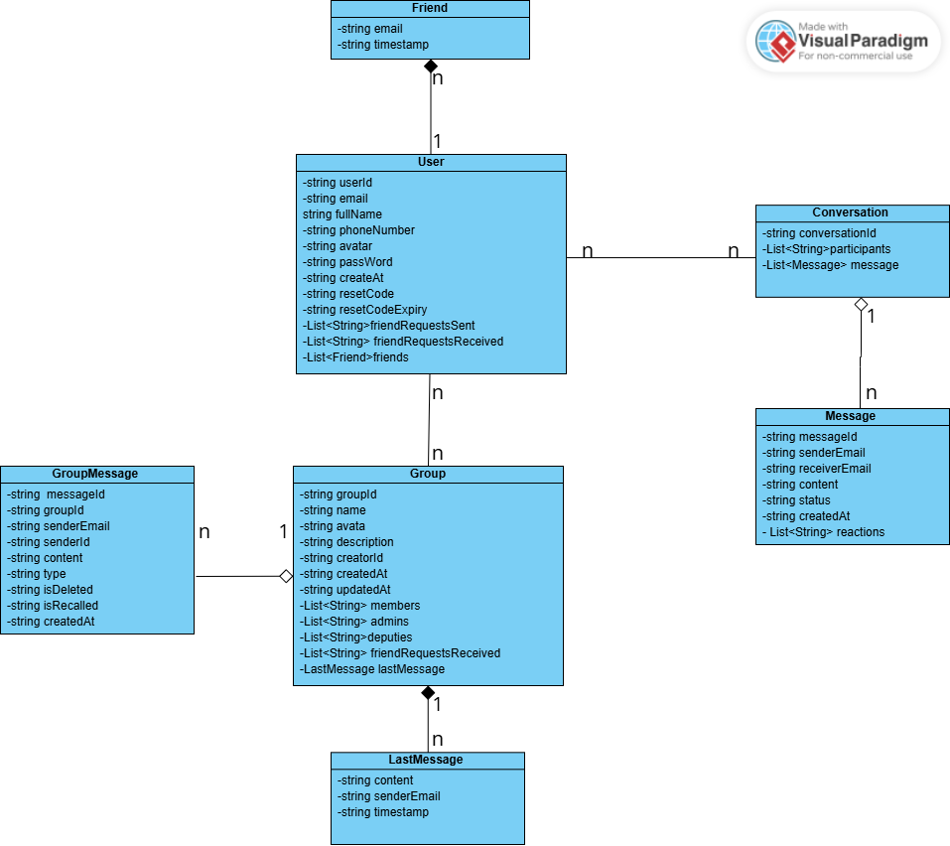
3.2 CLASS DIAGRAM

Slide 14
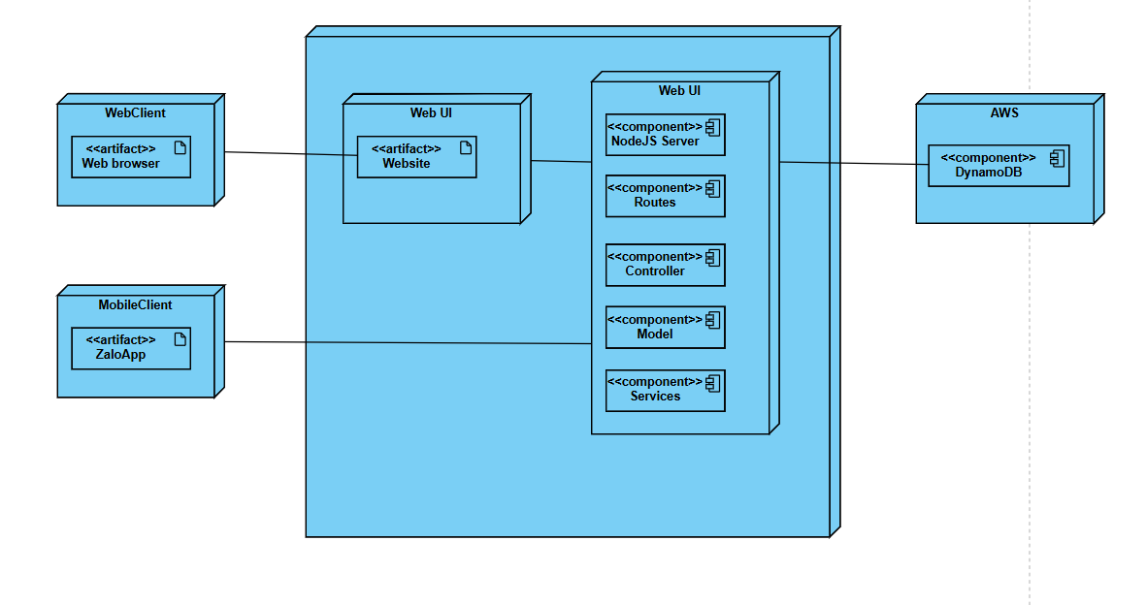
3.3 Deployment diagram

Slide 15
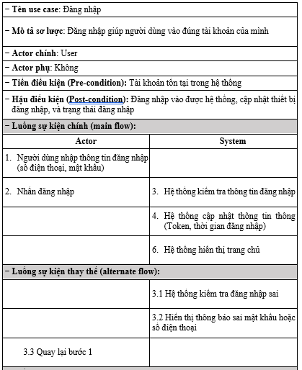
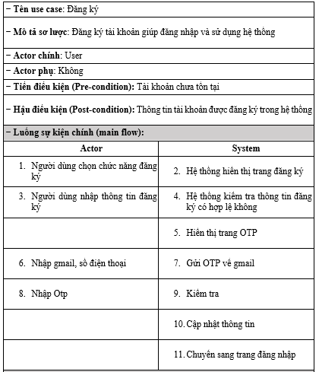
3.4 Một số Usecase

Slide 16
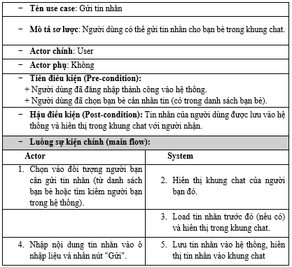
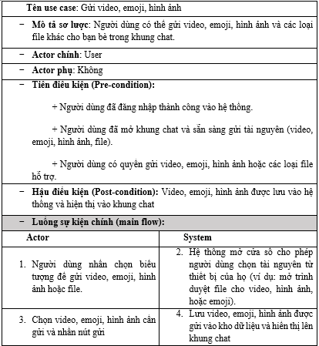
3.4 Một số Usecase

Slide 17

CHƯƠNG 4
Hiện thực

Slide 18
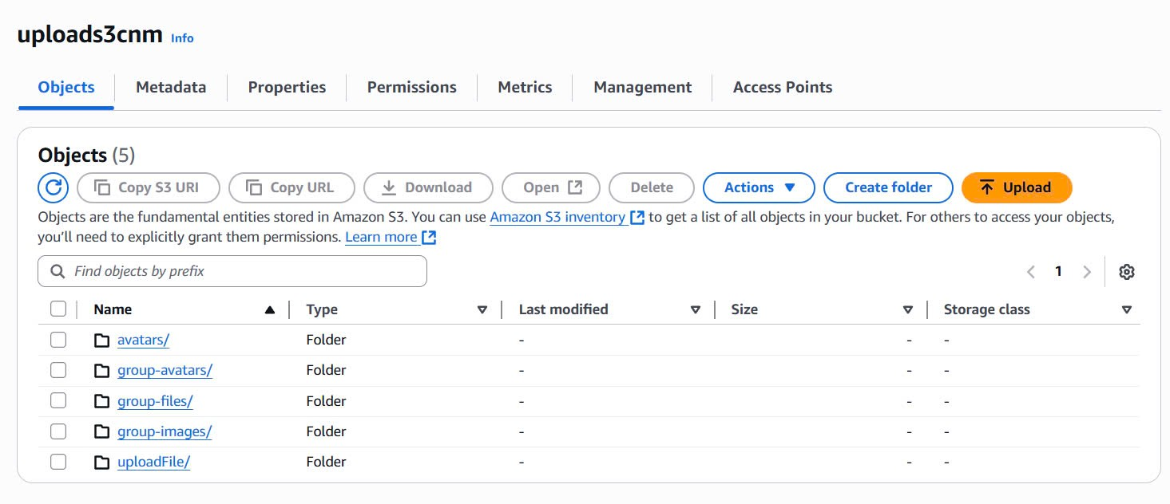
4.1 CÁC DỊCH VỤ AWS ĐƯỢC SỬ DỤNG
Amazon S3 (Simple Storage Service): Dùng S3 để lưu trữ dữ liệu, tệp tin đa phương tiện.

Slide 19
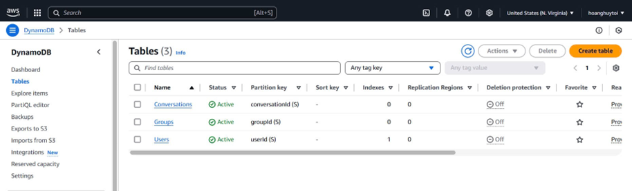
4.1 CÁC DỊCH VỤ AWS ĐƯỢC SỬ DỤNG
DynamoDB: Sử dụng DynamoDB trên AWS để quản lý cơ sở dữ liệu

Slide 20
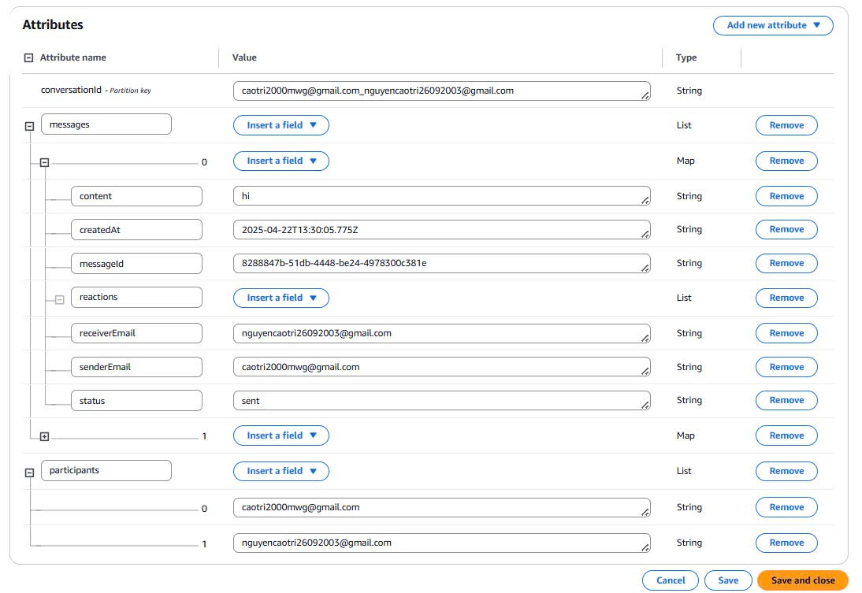
4.1 CÁC DỊCH VỤ AWS ĐƯỢC SỬ DỤNG
DynamoDB: Sử dụng DynamoDB trên AWS để quản lý cơ sở dữ liệu

Slide 21
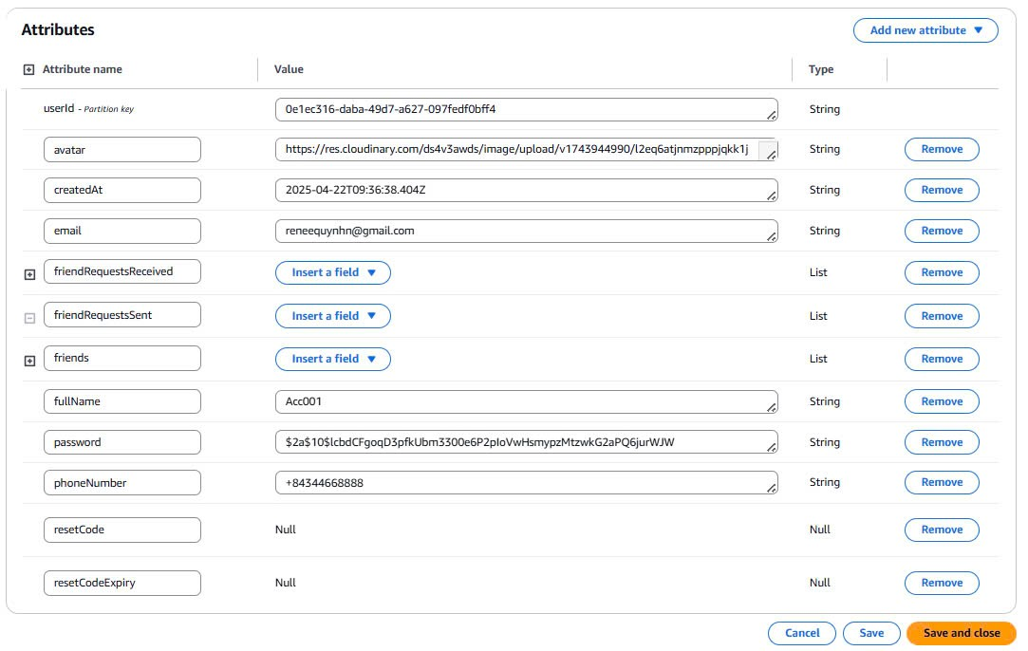
4.1 CÁC DỊCH VỤ AWS ĐƯỢC SỬ DỤNG
DynamoDB: Sử dụng DynamoDB trên AWS để quản lý cơ sở dữ liệu

Slide 22
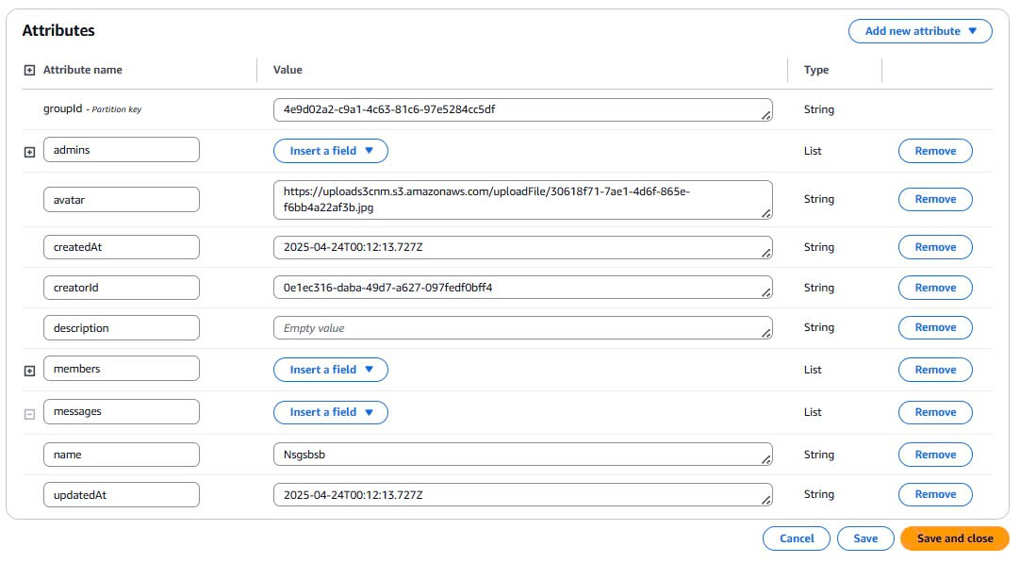
4.1 CÁC DỊCH VỤ AWS ĐƯỢC SỬ DỤNG
DynamoDB: Sử dụng DynamoDB trên AWS để quản lý cơ sở dữ liệu

Slide 23
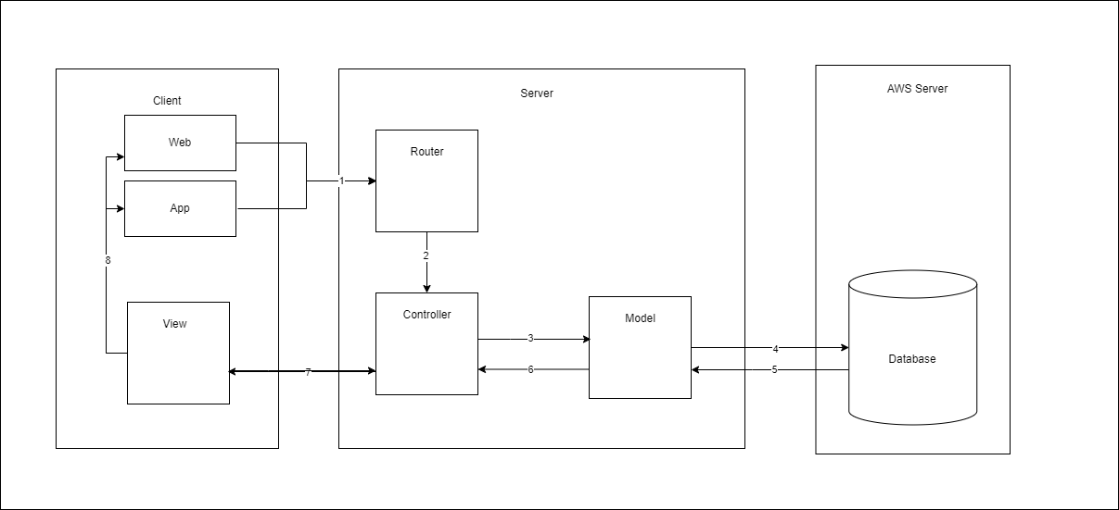
4.2 KIẾN TRÚC PHẦN MỀM

Slide 24
4.2 KIẾN TRÚC PHẦN MỀM
Client gửi yêu cầu đến server vào router tương ứng.
Routes sẽ gửi yêu cầu đến controller tương ứng.
Controller nhận yêu cầu đầu vào và quyết định luồng đi tiếp theo của yêu cầu. Controller tương tác với Model để lấy dữ liệu.
Model nối đến database để lấy dữ liệu
Database trả dữ liệu về cho Model
Model đưa dữ liệu tương ứng theo yêu cầu cho Controllerr
Sau khi controller xử lý sẽ gọi đến View phù hợp với yêu cầu và kèm thoe dữ liệu cho View.
View hiển thị dữ liệu, giao diện đến trên App, Web tương ứng.

Slide 25
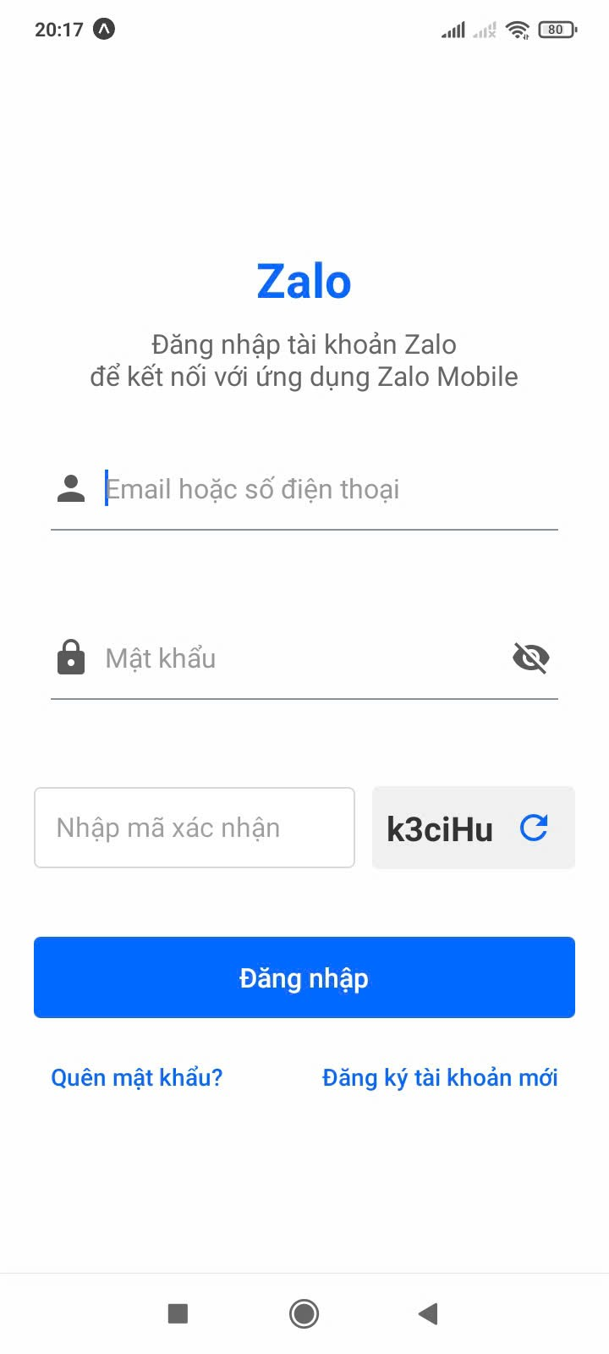
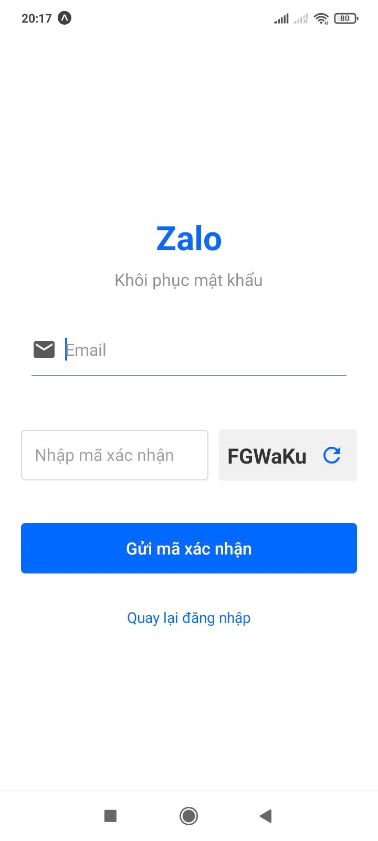
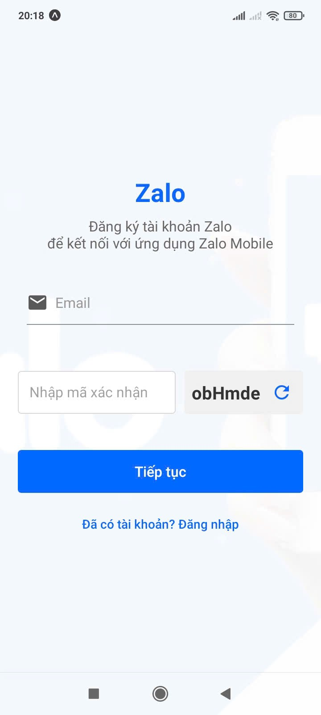
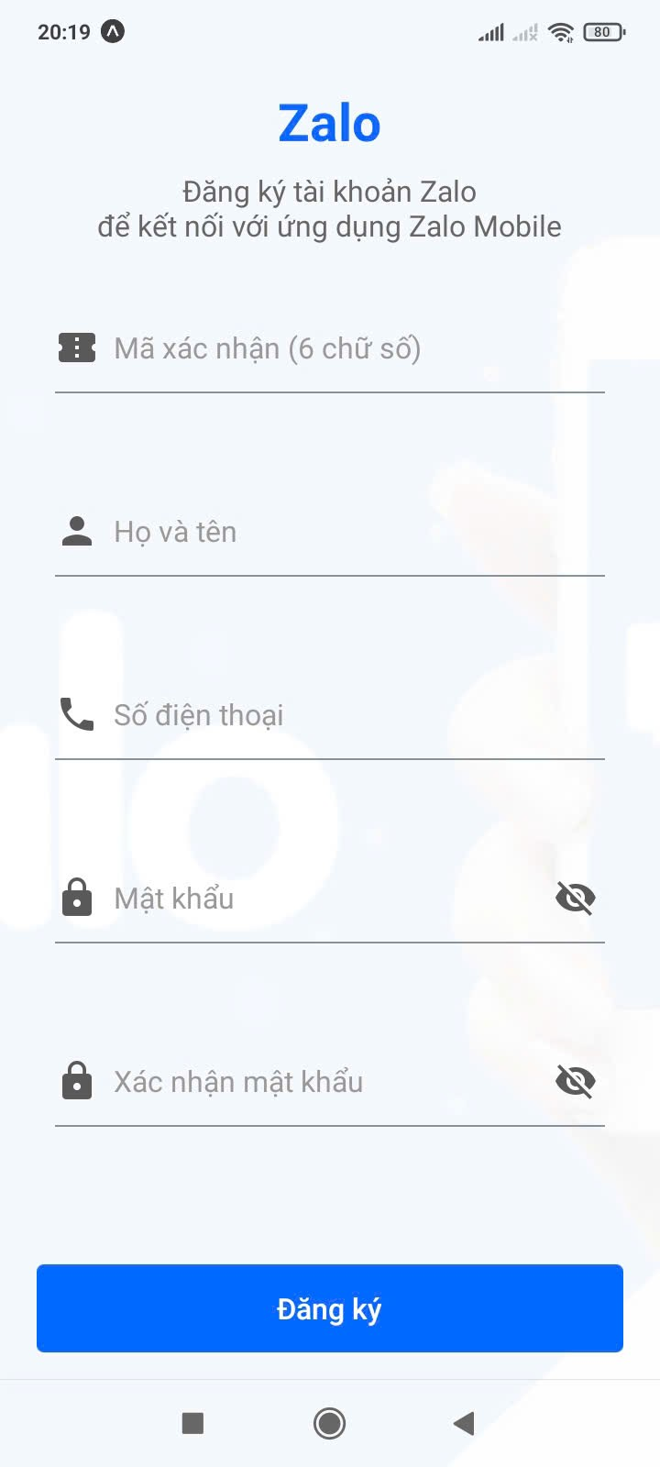
4.3 MỘT SỐ GIAO DIỆN HỆ THỐNG

Slide 26
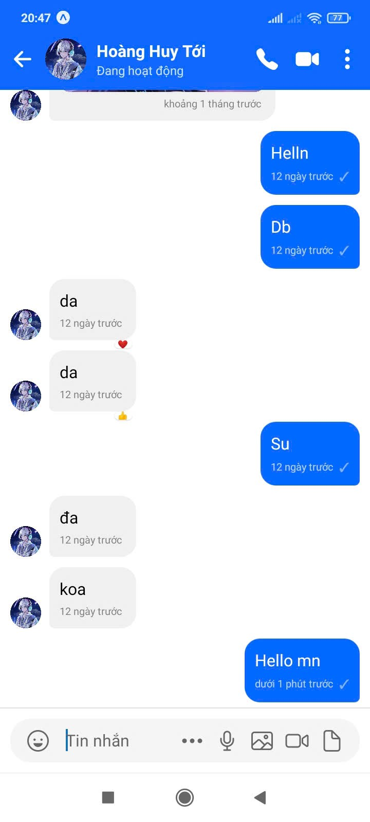
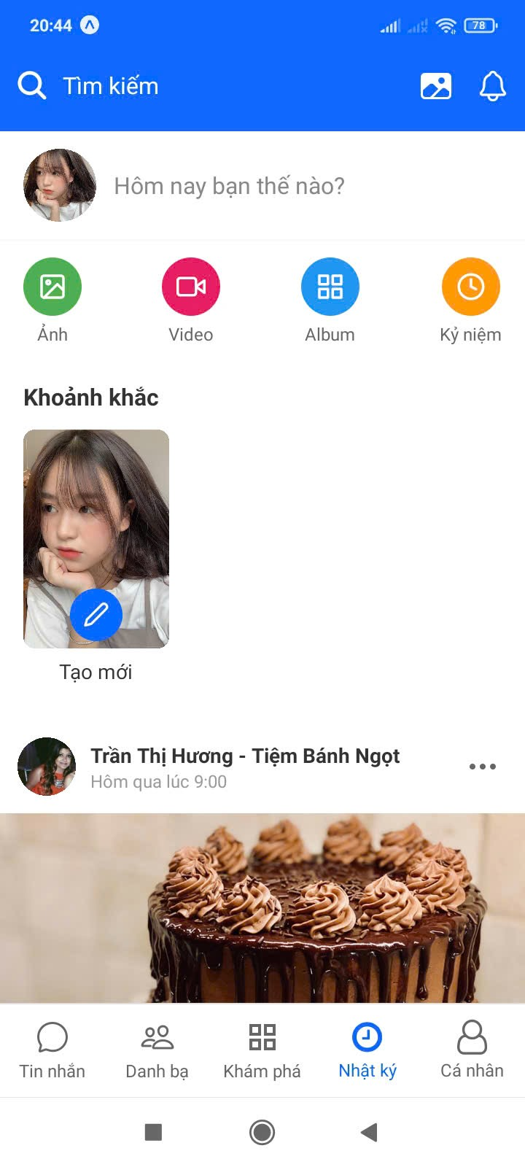
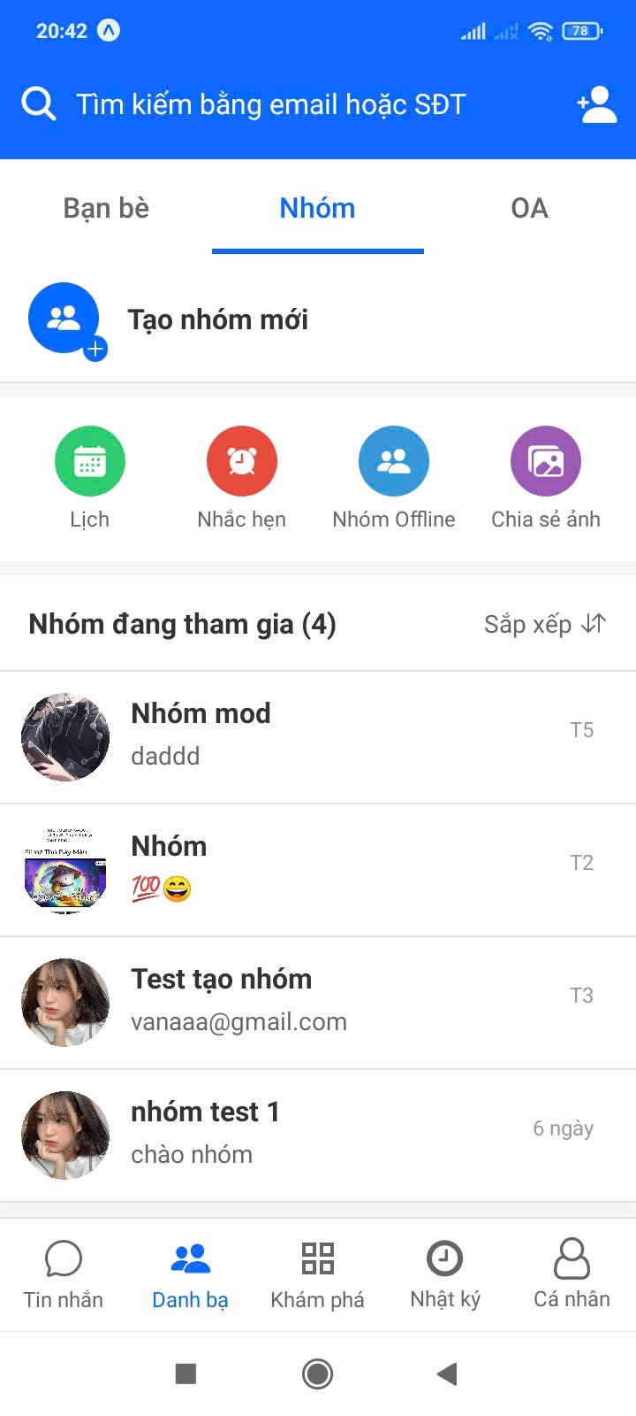
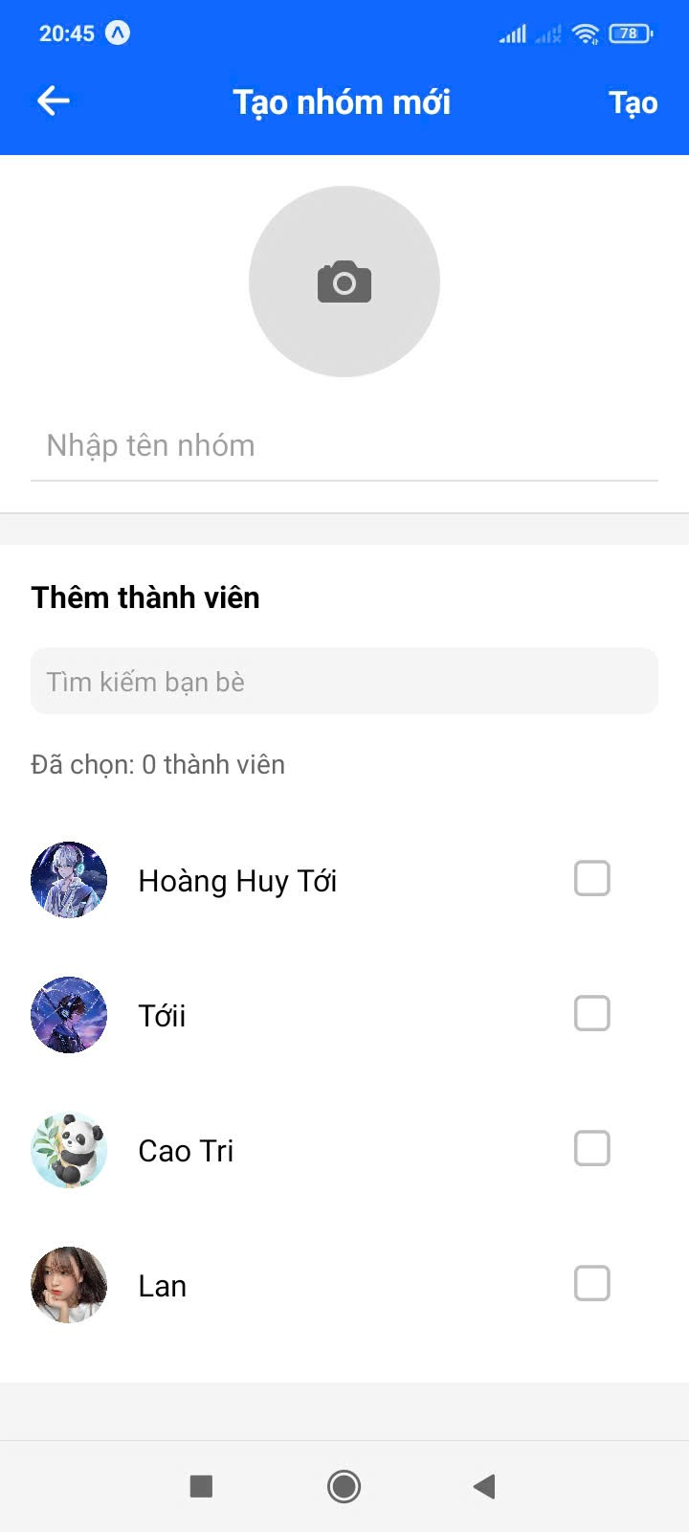
4.3 MỘT SỐ GIAO DIỆN HỆ THỐNG

Slide 27
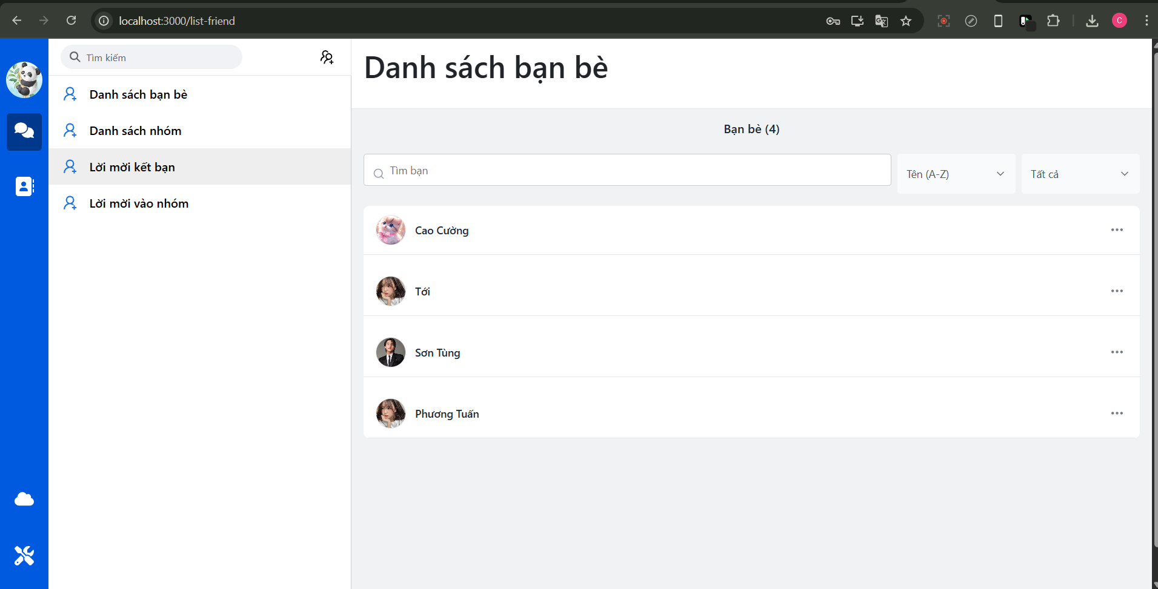
4.3 MỘT SỐ GIAO DIỆN HỆ THỐNG

Slide 28
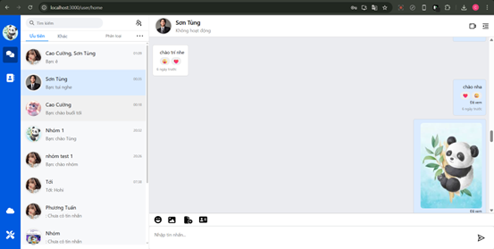
4.3 MỘT SỐ GIAO DIỆN HỆ THỐNG

Slide 29
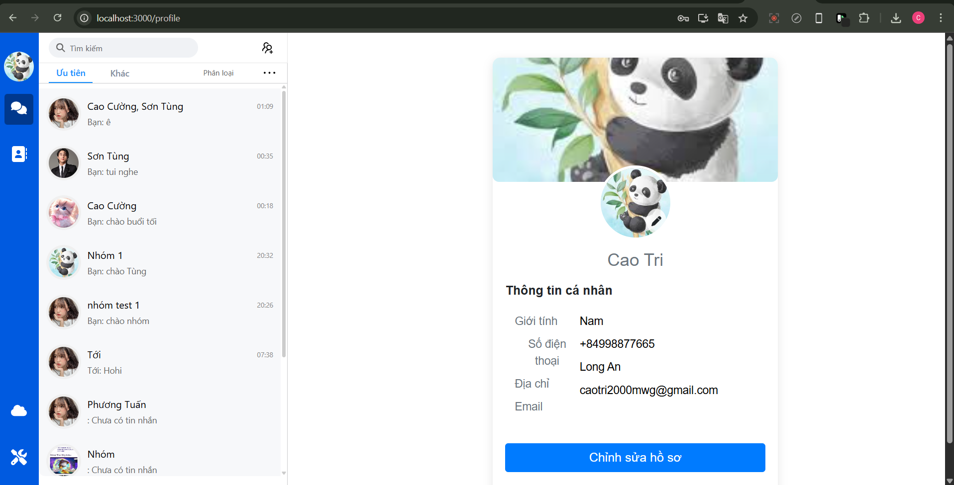
4.3 MỘT SỐ GIAO DIỆN HỆ THỐNG

Slide 30
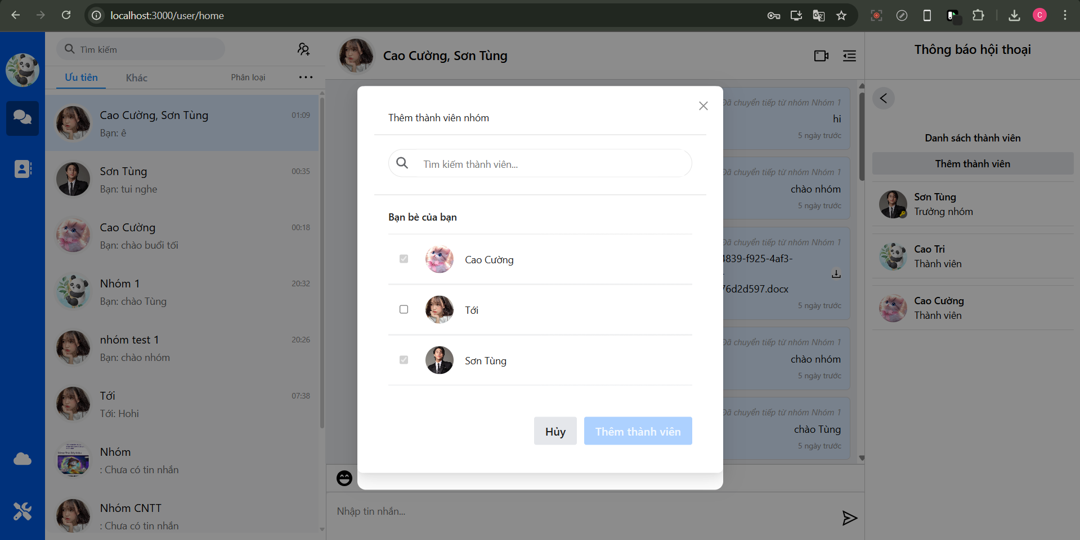
4.3 MỘT SỐ GIAO DIỆN HỆ THỐNG

Slide 31
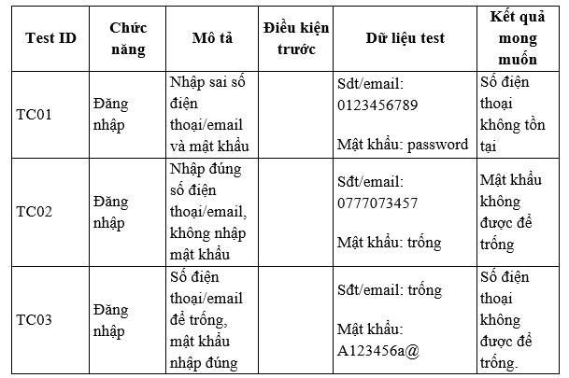
4.3 KIỂM THỬ HỆ THÔNG

Slide 32
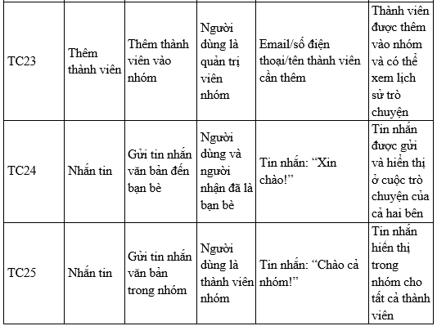
4.3 KIỂM THỬ HỆ THÔNG

Slide 33
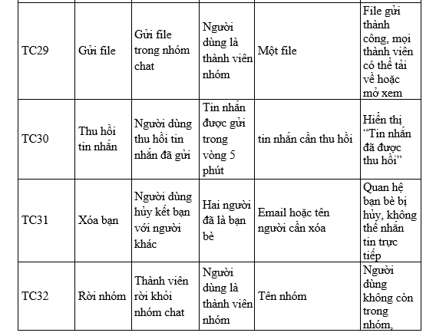
4.3 KIỂM THỬ HỆ THÔNG

Slide 34

CHƯƠNG 5
KẾT LUẬN

Slide 35

Kết quả đạt được
Xây dựng hệ thống quản lý người dùng với các chức năng cở bản như đặc tả
Tọa giao diện người dùng thân thiện và dễ sử dụng.
Đảm bảo tính bảo mật và quyền riêng tư người dùng (tài khoản).

Slide 36

Hạn chế của đồ án
Các chức năng hoàn thành như đặc tả nhưng còn hạn chế nhất định về xử lý
Gặp phải vài vấn đề hiệu suất khi lượng lớn người dùng.
Cần cải thiện và điều chỉnh giao diện người dùng hơn dựa vào ý kiến đóng góp người dùng.
Cần thời gian, tài nguyên, các tính năng, công nghệ mới để theo kịp thị trường.

Slide 37

Hướng phát triển
Nâng cáo tính năng và hiệu suát hệ thống đảm bảo được lượng người truy cập đông.
Phát triển tính năng mới và cải thiện tính năng củ dựa trên đóng góp người dùng.
Mở rộng trên các nền tảng mới cập khác.
Liên tục nâng cấp, đảm bảo bảo mật và quyền riêng tư để bảo vệ thông tin người dùng.

Slide 38

TÀI LIỆU KHAM KHẢO
Các tài liệu từ Internet
https://nodejs.org/en/docs/
https://expressjs.com/en/guide/routing.html
https://www.nodemailer.com/
https://www.typescriptlang.org/
https://www.postman.com/explore
https://developer.mozilla.org/en-US/docs/Web/API/WebSockets_API
https://socket.io/
Các tài liệu Tiếng Anh
Kevin Faaborg & Sandro Pasquali - Mastering Node.js Second Edition – December 2017
David Herron, Diogo Resende & Valentin Bojinov - Node.js Complete Reference Guide – December 2018

Slide 39
Nhóm 5
Cảm ơn Thầy đã lắng nghe

